Slide 1
Ожившие святыни нашего края.
МБОУ «Дятловская СОШ»
Вышневолоцкого района
Тверской области
Подготовила учитель русского языка и литературы Королева Г.Б.
«2024 год»

Slide 2
Край Тверской, земля моя родная,
О могучий, зазывающий простор!
Никакая сторона другая
Не заменит мне твоих озёр,
И лесов, и пасмурного неба…

Slide 3
Да, Тверской край по праву называют краем вдохновенья. Правда, наш край, как и вся Россия, переживает трудные времена, однако, несмотря ни на что, идёт своеобразное возрождение, возвращение к истокам духовно-нравственных ценностей: восстанавливаются храмы, строятся церкви, часовни. Как не вспомнить нашего поэта из села Осечно Владимира Соловьёва:
Церквей этих много в России –
Плывут к нам из дальних веков…
Построены церкви умело…
И в небо нацелены смело,
И держат прохожего взгляд…
Но:
…Побитые, скорбные фрески
Таят молчаливый укор…
Церквей этих много в России –
Плывут к нам из дальних веков…
Построены церкви умело…
И в небо нацелены смело,
И держат прохожего взгляд…
Но:
…Побитые, скорбные фрески
Таят молчаливый укор…

Slide 4
Сегодня мы видим, как восстанавливаются храмы, разрушенные и поруганные в годы советской власти. Молодое поколение удивляется, когда узнаёт, что в церквях когда-то устраивали склады, тракторные мастерские, клубы, тюрьмы, лагеря…
Восстанавливается общиной
верующих одно из
интереснейших культовых зданий Вышневолоцкого района Тверской
области – Троицкая церковь
села Осечно.

Slide 5
Село Осечно до 1917 г. называлось погостом Осечна.Погост Осечна как податный округ входил в состав Новгородской земли. В 16 в. Осечна – селение великого князя Московского, торговый рядок. Центр Воскресенского погоста Осечна Бежецкой пятины, позднее и Осеченской дворцовой волости.
В конце 18 века в Осечна было 3
«ветхих» деревянных церкви. Было
принято решение заменить их одной
«каменной» во имя Воскресения
Христова с приделами Святого
Николая и Живоначальной Троицы.
Тверская Епархия утвердила главным
престолом церкви придел Троицы
Живоначальной. Погост стал
называться Троицким.

Slide 6
Троицкая церковь в с. Осечно (памятник архитектуры 18 в.) построена в 1790-1795 г.г.
Возведена на месте трёх
деревянных церквей, существовавших в 13-16 в.в. в центре бывшего Троицкого (Вознесенского) погоста.
Здание кирпичное, оштукатуренное, архитектура в стиле барокко , но присутствуют и детали декоративного убранства классического стиля.

Slide 7
Храм четырёхступенчатый, двухсветный четверик, увенчанный пятью восьмигранными барабанами, напоминающими традиционное пятиглавие церквей.

Slide 8
Декор фасадов характерен для архитектуры раннего классицизма.
Но по общему силуэту и по изящным формам глав производит скорее впечатление барочного. Такова одна из особенностей, присущая архитектуре тверских земель в конце 18 в.: старое лишь постепенно уступает место новому, нередко сплетаясь с ним в нерасторжимое целое.

Slide 9
«Величественный и в то же время изысканный по архитектуре храм достойно завершается узорными коваными крестами - замечательными произведениями
кузнечного искусства. В тончайший ажурный
рисунок их вплетены фигурки ангелов, а в завершении помещены короны.»

Slide 10
В 1820 г. к храму была пристроена трапезная с колокольней в стиле классицизма. Стройная пятиярусная колокольня соперничает с храмом по общему художественному воздействию. Верхний ярус-ротонда перекрыт полусферическим куполом и увенчан шпилем.

Slide 11
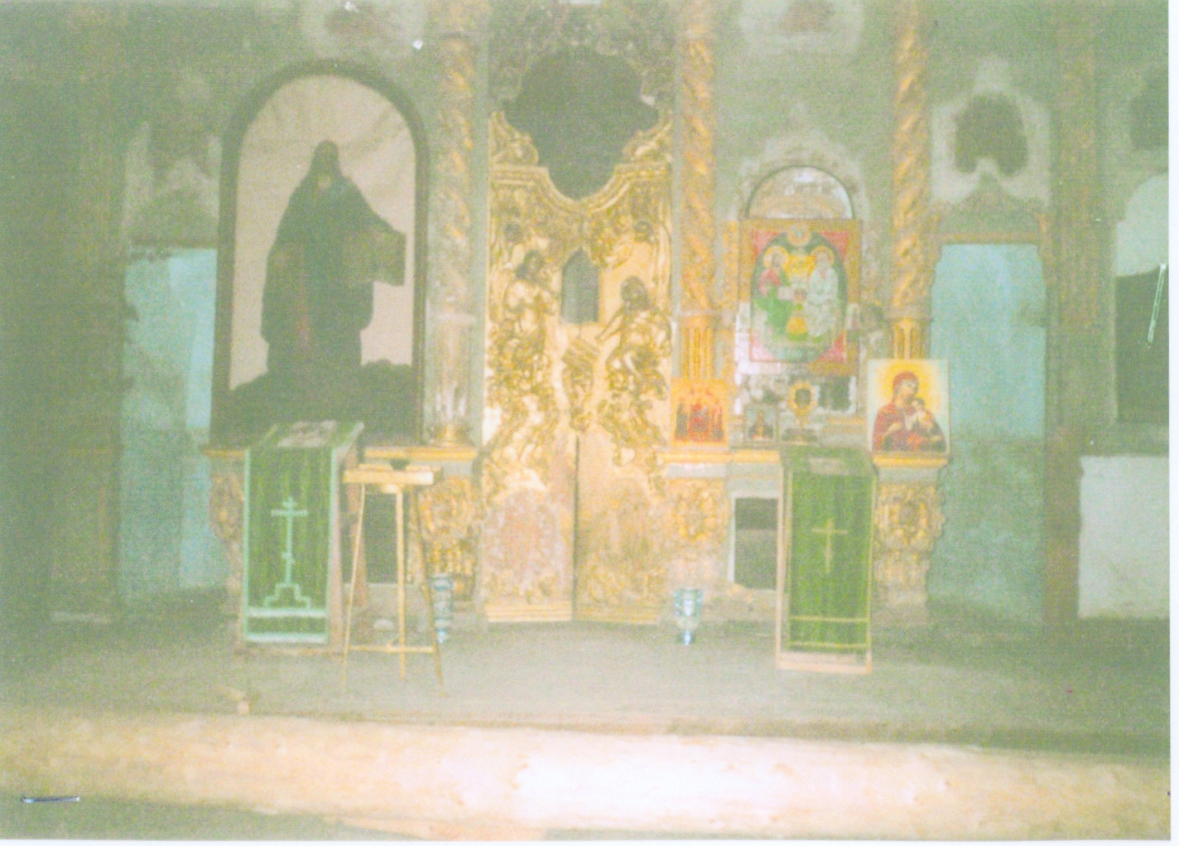
Великолепен сохранившийся в интерьере храма редкий по красоте резной позолоченный иконостас в стиле барокко, несомненно, один из лучших в Тверской области. Иконостас украшен пилястрами и витыми колоннами. Прихотливые по очертаниям рамы крупных икон увиты цветами и листьями, в узор которых включены головки херувимов. Особенно декоративны Царские врата, над которыми – деревянная скульптура Распятия с предстоящими.

Slide 12
Сохранившиеся фрески храма.

Slide 13
Примечательно, что в Троицкой церкви с. Осечно в течение 8 лет был священником отец ржевский Матфей Константиновский, бывший ранее духовным отцом и наставником Н. В. Гоголя.

Slide 14
В результате многолетнего использования Храма не по назначению (в качестве зернового склада и тракторной мастерской) ЗДАНИЕ ОБВЕТШАЛО, КРОВЛЯ ПРОВАЛИЛАСЬ.
После закрытия церкви в 1960-х годах церковная утварь была вывезена на нескольких машинах в лес и затоплена в болоте.
Та же участь постигла и купель, в которой крестилось несколько поколений местных жителей. За 3 десятка лет , что храм был закрыт, иконы растащили и продали. Последними были украдены деревянные скульптуры, стоявшие по карнизу иконостаса.

Slide 15
Но сейчас храм постепенно возрождается, благодаря усилиям его священника, отца Андрея Храмова, служащего в нём с 2003 г. В отремонтированном правом приделе проходят службы и исполняются православные требы. Идёт дальнейшее восстановление и реставрация.

Slide 16
Долгие годы Осечно сохраняет величественную и неповторимую красоту. К празднику Святой Троицы село одевается в берёзовый и сиреневый наряд. С противоположных берегов озёр светлое здание церкви с голубыми куполами кажется большим кораблём, скользящим по водной глади, а колокольня его – парусной мачтой.

Slide 17
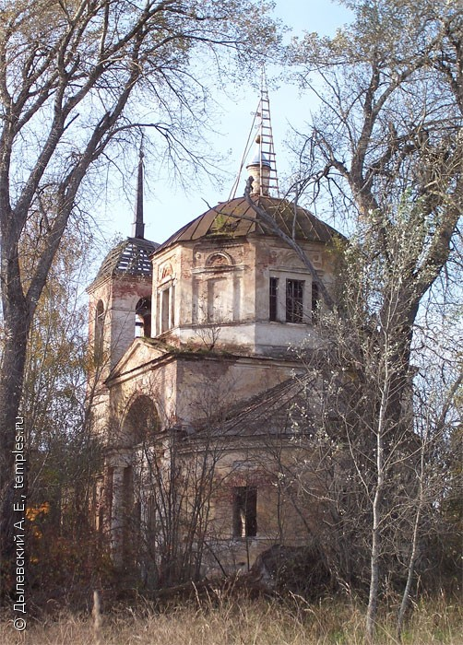
Троицкий храм села Осечно – не единственная святыня земли Вышневолоцкой, которой судьба даровала второе рождение в XXI веке.
Колокольня и высокий купол церкви, что славно взметнулась ввысь на крутом берегу озера Городня в д.Озеряево Дятловского с/п, видны издалека и радуют глаз каждого, кто окажется в этих местах.

Slide 18
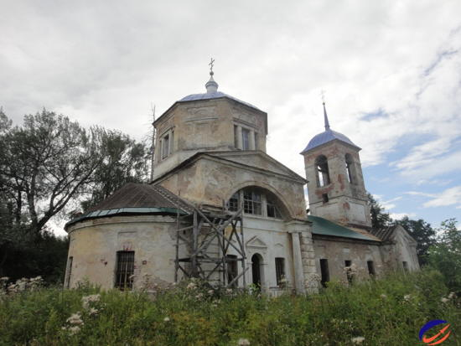
Место это поистине намоленое, ведь первая церковь, носившая имя Николая Чудотворца, ещё деревянная, была построена здесь в 1582 году.
А почти 250 лет спустя рядом была возведена уже кирпичная – Покрова Пресвятой Богородицы.

Slide 19
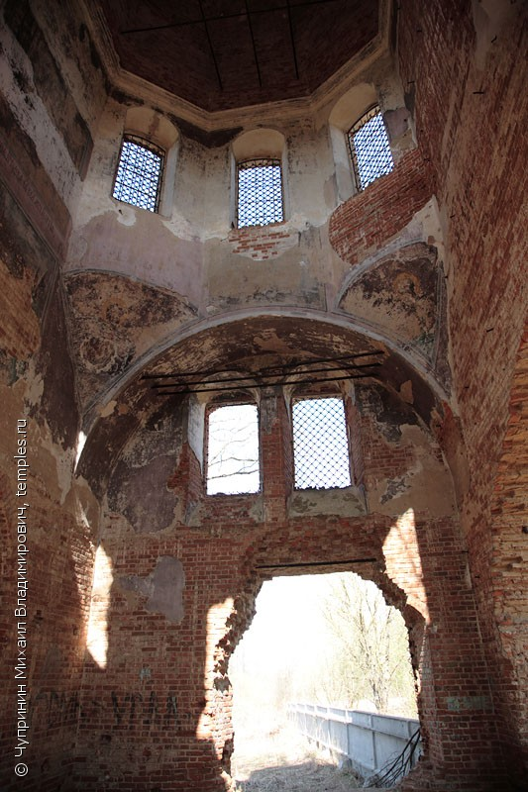
В конце 20-го в жизнь деревни Озеряева оборвалась: она постепенно обезлюдела и к январю 2009 года значилась в официальных реестрах нежилой, хотя дома от прежних владельцев постепенно перешли в дачникам. А вот церковь местная до недавнего времени сиротливо стояла на краю деревни, зияя провалившейся крышей и пустыми глазницами окон…

Slide 20
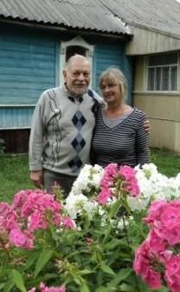
К счастью, в 1995 году приехали в наши края москвичи Владимир Николаевич и Алла Валентиновна Полубинские. Купили здесь дачу, отремонтировали старый дом и поселились в нем после выхода на пенсию. И всё было ладно, но всё чаще стали приходить Владимиру Николаевичу мысли о том, что стоит рядом разрушающаяся церковь – нашёлся бы состоятельный человек да занялся её восстановлением.

Slide 21
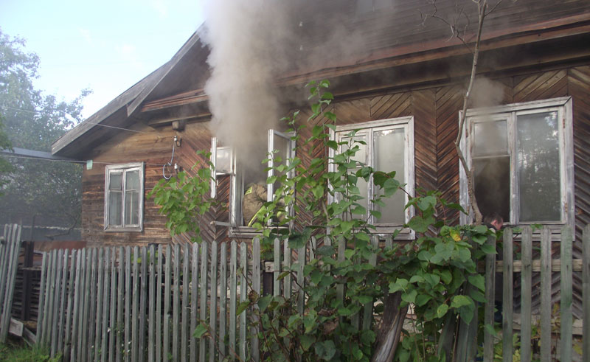
А потом случился пожар. Потушить пламя удалось своими силами. Но после ремонта решили дом освятить. Так познакомились с осеченовским батюшкой отцом Андреем Храмовым.

Slide 22
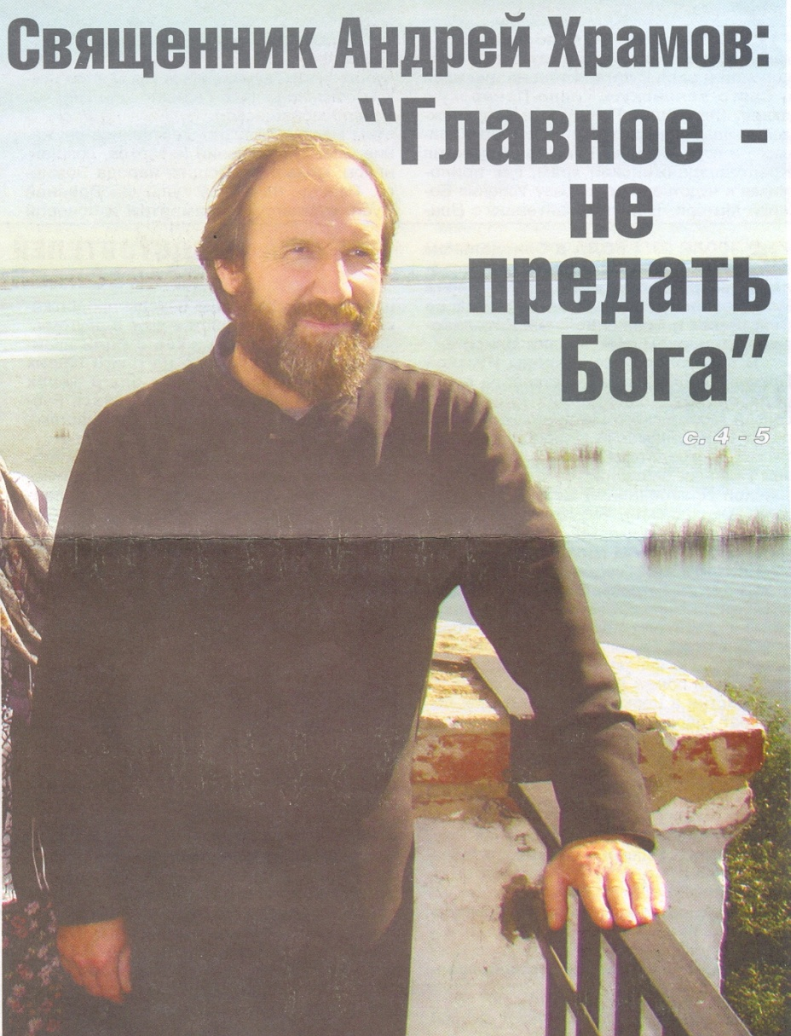
С ним – то и поделился Владимир Николаевич своими мыслями о восстановлении церкви. «А вы возьмитесь, - сказал тогда ему отец Андрей, - и Господь вам поможет…»

Slide 23
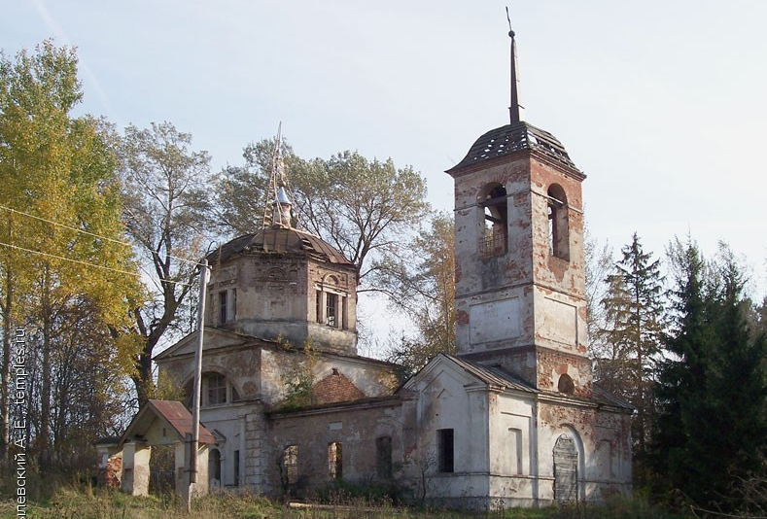
Так и получилось. На средства жителей д.Озеряева был приглашен специалист, составивший смету на восстановление храма. Потом нашлись деньги на реставрацию купола; на металлическую крышу над трапезной; на застекление окон…

Slide 24
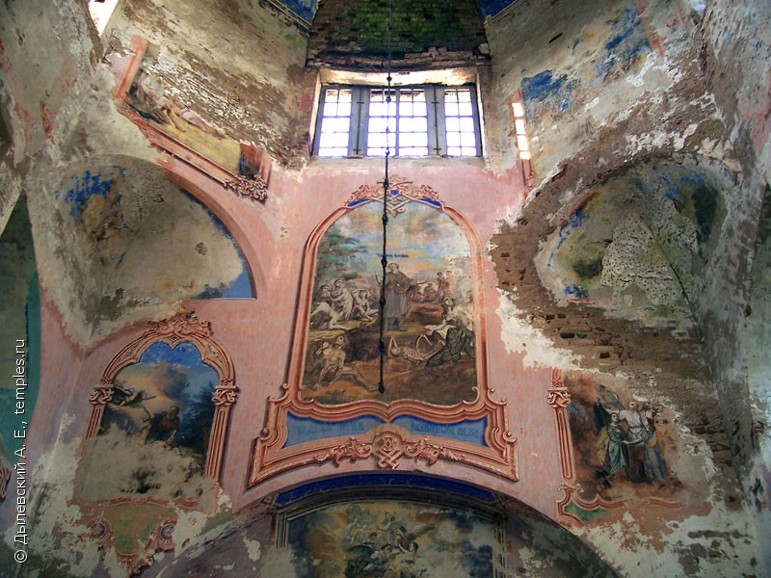
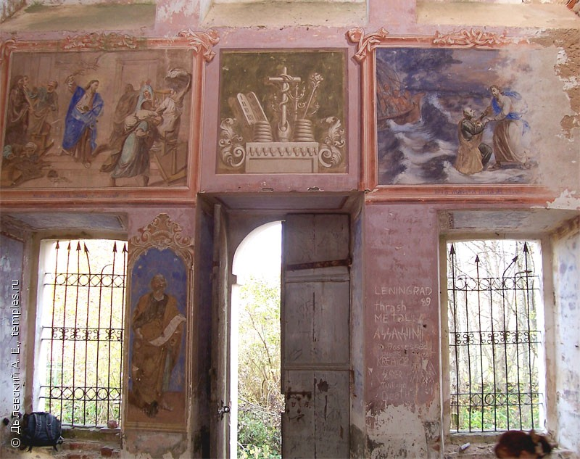
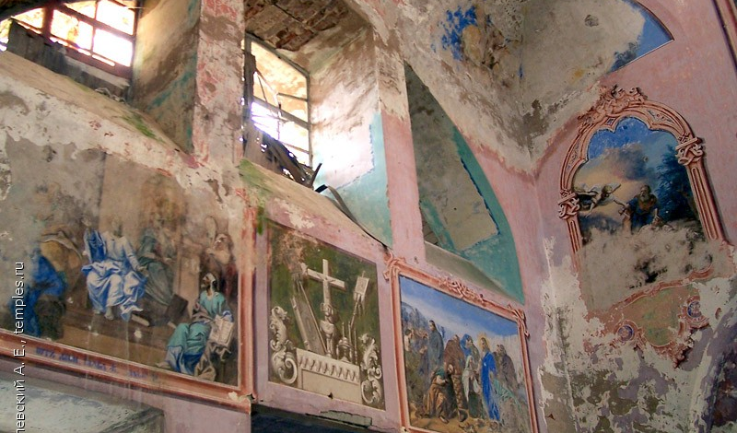

Slide 25
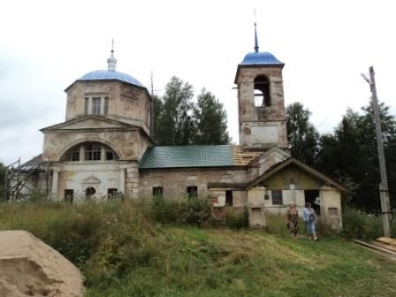
Сейчас серебряный блеск креста храма Покрова Пресвятой Богородицы виден издалека, он возносится в небо, вселяя надежду на лучшее.

Slide 26
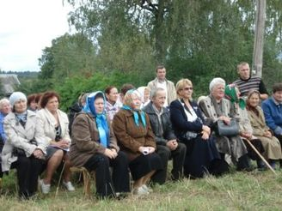
У деревни Дудиха Дятловского сельского поселения многовековая история. Первые упоминания о ней относятся ещё к ХVI веку. Всё было в её судьбе: и пора расцвета, и годы разрухи. Но несмотря ни на что, живёт, держится! По-прежнему она впечатляет своей природной красотой, основательностью старинных построек, способных удивить и своим размахом, и архитектурой.

Slide 27
Сохранилось и место, где испокон веку стоял православный храм в память святых мучеников Флора и Лавра – покровителей селян, разрушенный в пору безверья. Полвека прошло, и вот по воле Божьей храм возродился. Вот уж воистину: свято место пусто не бывает!
Словно искусно выточенная игрушка, встала новая часовня в самом центре деревни. Построенная всем миром, она являет собой пример стремления людей к вере, нравственному возрождению, сохранению традиций предков, хранимых нашу землю

Slide 28
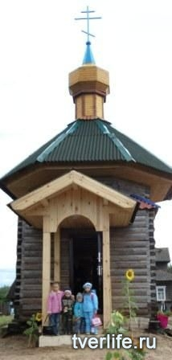
«Возвращается благодать..»,- с этими словами отец Василий обратился к жителям деревни Дудиха, собравшимся на чин освящения часовни в честь святых Флора и Лавра.

Slide 29
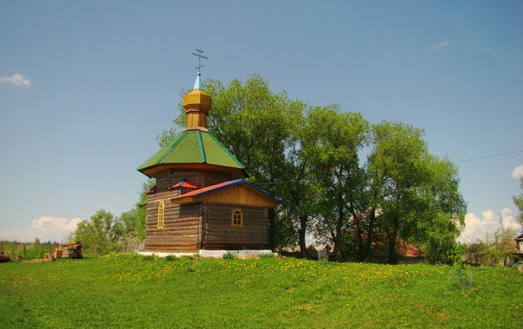
Да, за последние пять лет в поселении восстановлены две часовни, купола и кресты, царские врата и колокольня в храмах Воскресенском и Покрова Богородицы. Благодаря стараниям главы администрации поселения, отцу Андрею, иерею храма в Осечно, да и всем жителям поселения это стало возможным.

Slide 30
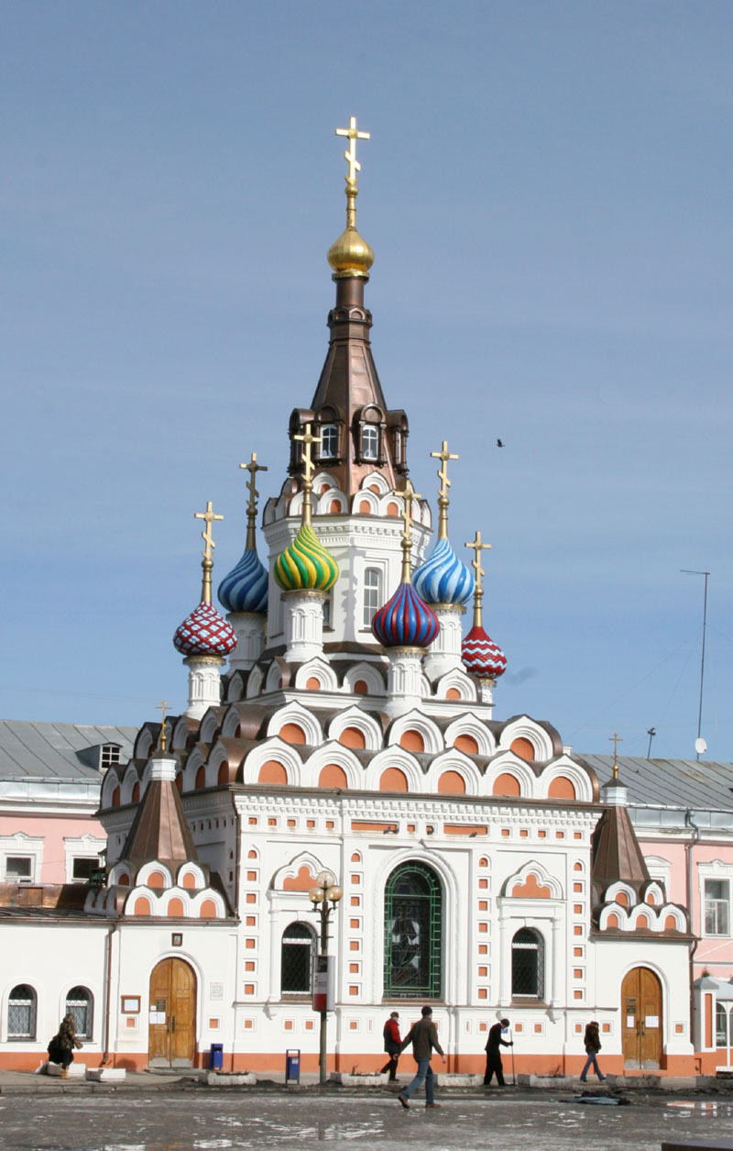
Вновь на Руси возрождаются храмы,
Вновь на земле торжествует добро,
Зря силы темные бились упрямо,
Вновь сквозь асфальт прорастает зерно.
Чьей-то рукой до основы разрушены,
Были в забвении, все ж дождались,
Кем-то разбитые, где-то заброшены,
Снова из пепла и тьмы поднялись.
Храм – это слово надежное, вечное,
Храм, он не помнит обиды и зла,
Всех красотой поражая извечною,
Ввысь потянулись церквей купола.
Как в старину, снова тянутся люди
В место, где ждет их покой, благодать.
Храм их встречает достойно, с любовью,
Снова готов все, что может, отдать.
Купол злаченый на солнце сияет,
Звуки волшебные колоколов,
Белая церковь – символ России,
Память народа, память веков.

Slide 31
Список использованной литературы:
Копьёва О. «Здесь древний из варягов путь…» (историко-туристический путеводитель).//Вышний Волочёк, 1999 г.
Ильина Г.П., Юркова З.С. – Вышневолоцкий район. Населённые пункты.//Тверь 2007 г.
Материалы краеведческого кружка при Дятловской сельской библиотеке – руководитель: Тинякова Н.К.

